Slide 1
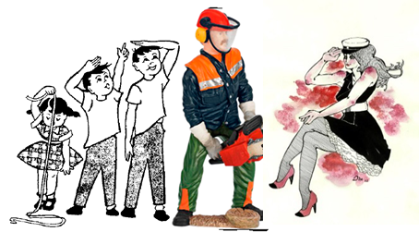
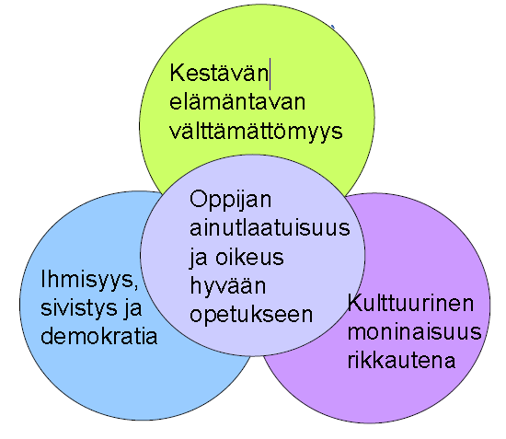
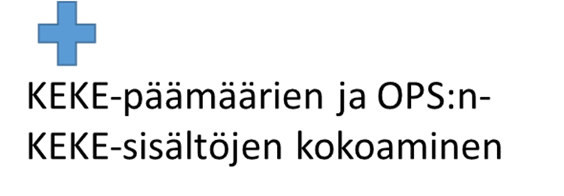
Sarakylä
Hirvaskoski
Syöte
Tunturikoulu
VTK
Koulujen erityispiirteet
OPS
ARVOPOHJA
Kuntasuunnitelma
Hyvinvointisuunnitelma
Opetustoimen strategia?
Koulutuspoliittiset päämäärät?
Rimmi
Kurenala
Lakari
Aittojärvi Kipinä
Pikku -Paavali
Oppi-aine
Pudasjärven kaupungin
OPS 2016

Slide 2
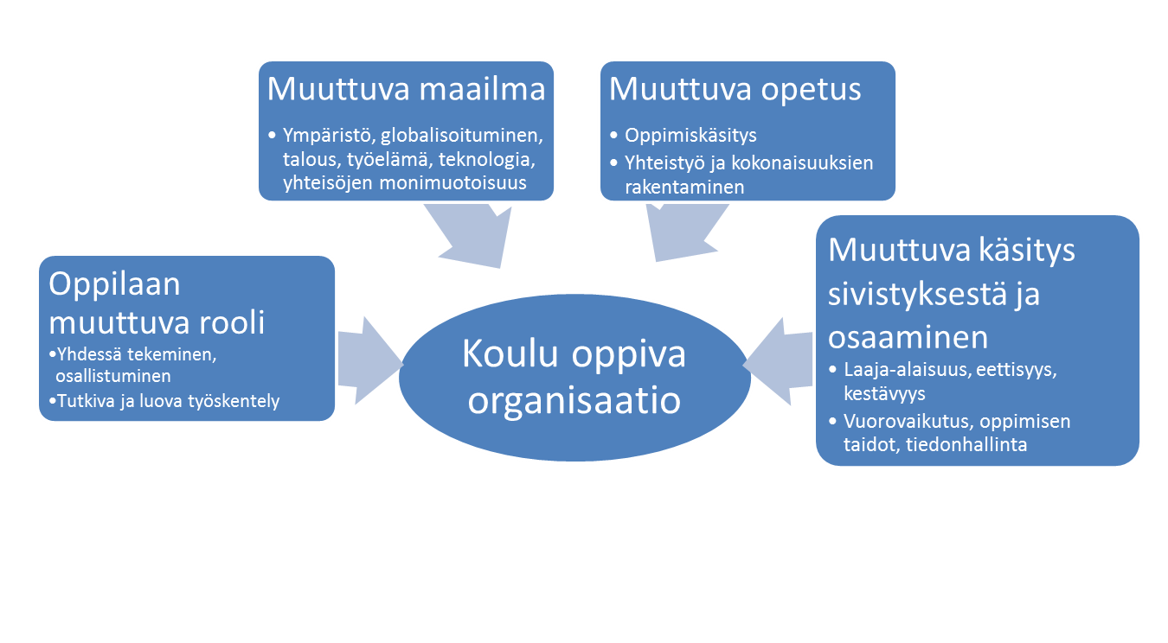
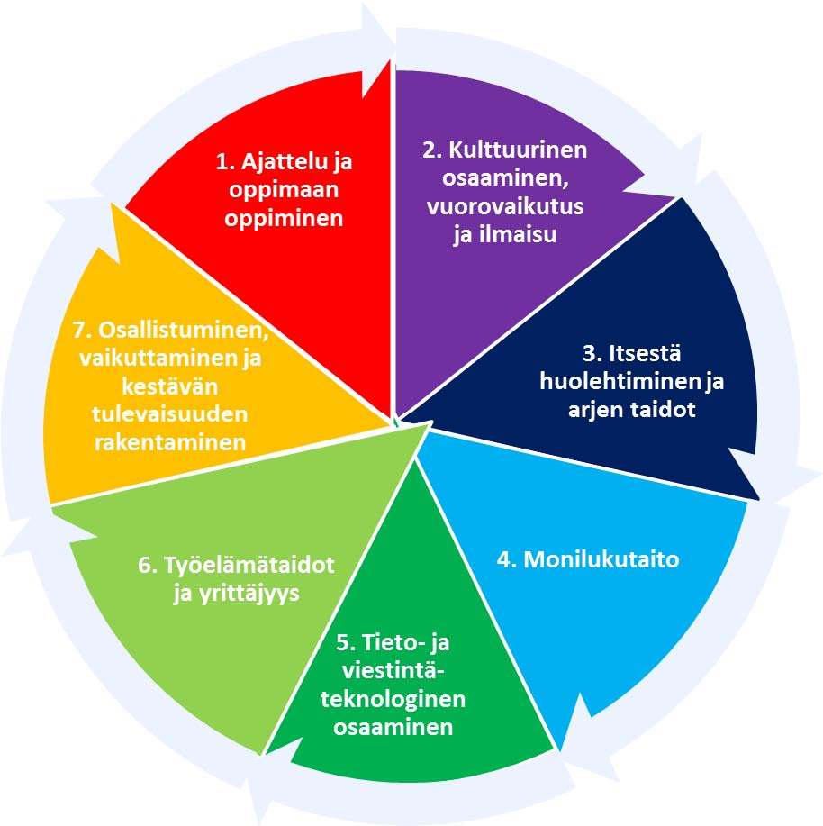
OPS-perusteiden yleinen osa
KOULU OPPIVA ORGANISAATIO
MUUTOSTAVOITTEET
ARVOPOHJA
Rehtorit + P-johto +
OPS-työryhmä
Tavoitteena uusi toimintakulttuuri!
Oppi-aine
Ihmisenä ja kansalaisena kasvaminen-
Pudasjärven
OPS-koulutusmateriaali?
Koulutukset:
Osaava + muut
Harjoitteet työryhmissä
Osaava-työ?

Slide 3
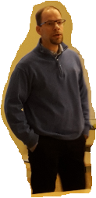
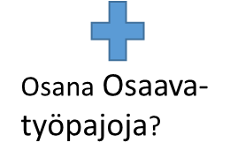
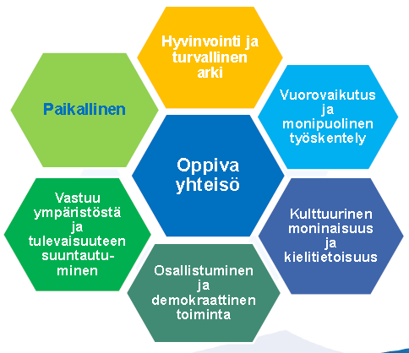
TYÖRYHMÄTYÖSKENTELY SYKSY 2015
Pudasjärven e-OPS 2016
Liite: Oppikirjana Pudasjärvi
3. Lukio
2.
1.
9.lk
8.lk
7.lk
6.lk
5.lk
4.lk
3.lk
2.lk
1.lk
Esikoulu
+ Uusi toimintakulttuuri
Ilmiöpohjaisuus
Oppiaineiden yhteistyö
Paikallinen oppimis- ja osaamisympäristö/ työpajat
Läpäisyperiaate
Kustannukset
Sähköinen e-OPS
Valmistelu työryhmissä

Slide 4
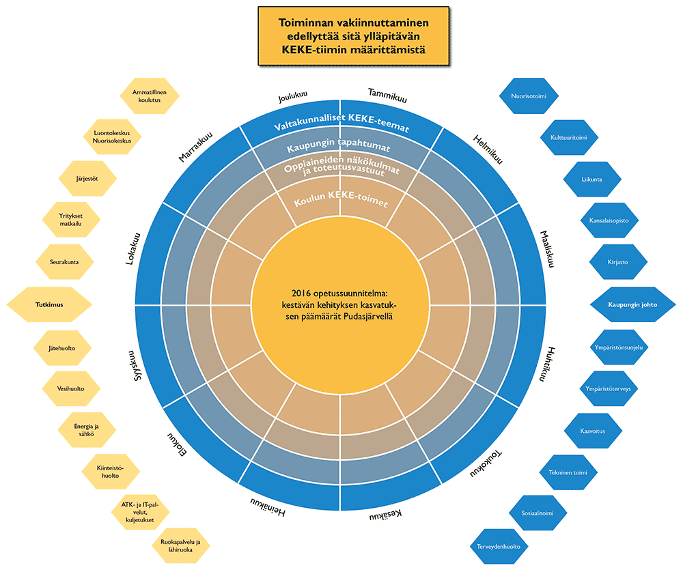
Vuosikello

Slide 5
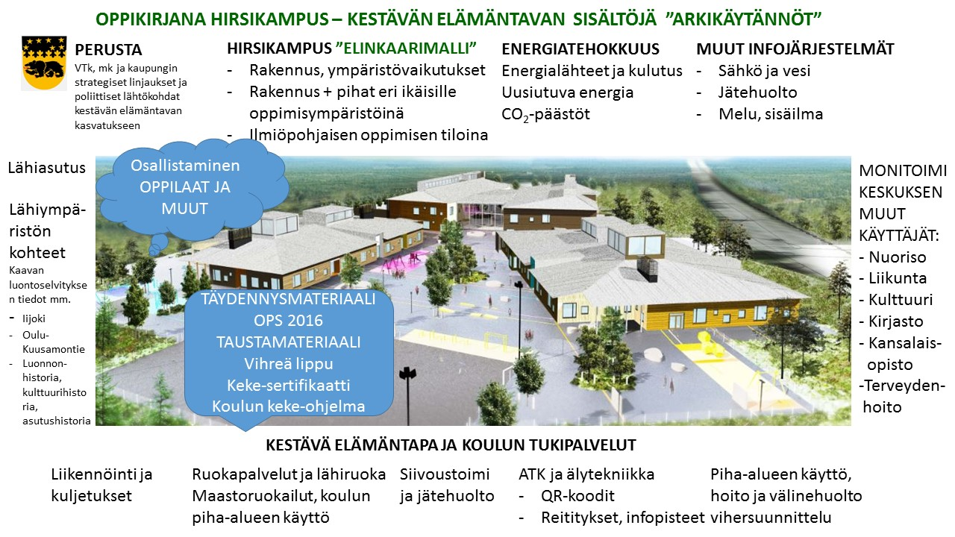
TOIMINTAKULTTUURI JA YHTEINEN VISIO
-SOS. TAL. KULTT. EKOL.
KESTÄVYYS
VISIO HIRSIKAMPUS
Yhtenäiskoulu
Monitoimikeskus
Oppiva organisaatio
Moniammatillinen verkosto
Kestävä kehitys

Slide 6
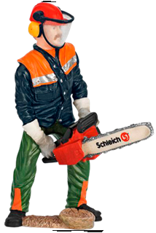
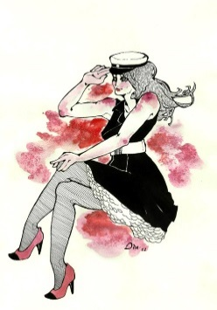
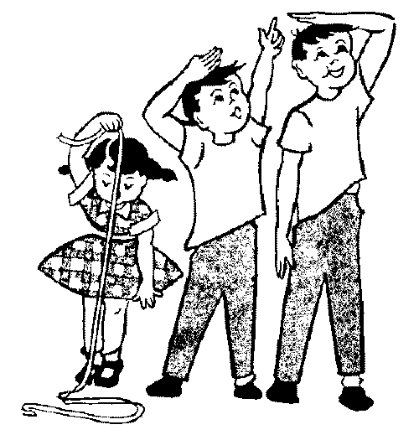
Valtakunnallinen ja paikallinen uudistus
ARVOPOHJA
Kuntasuunnitelma
Hyvinvointisuunnitelma
Opetustoimen strategia?
Koulutuspoliittiset päämäärät?
VTK
Ilmiöpohjaisuus
Oppiaineiden yhteistyö
Paikallinen oppimis- ja osaamisympäristö
Läpäisyperiaate
Kustannukset
VISIO HIRSIKAMPUS
Yhtenäiskoulu
Monitoimikeskus
Oppiva organisaatio
Moniammatillinen verkosto
Kestävä kehitys
KEKE-päämäärien ja OPS:n-KEKE-sisältöjen kokoaminen
Sähköinen e-OPS
Valmistelu työryhmissä
Koulujen erityispiir-teet
OPS
Sarakylä
Hirvaskoski
Syöte
Tunturikoulu
Rimmi
Kurenala
Lakari
Aittojärvi Kipinä
Pikku -Paavali
KOULU OPPIVA ORGANISAATIO
MUUTOSTAVOITTEET
ARVOPOHJA
Rehtorit + P-johto +
OPS-työryhmä
Osana Osaava-työpajoja/pai-kalliskohteet
Oppi-aine
Pudasjärven e-OPS 2016
Liite: Oppikirjana Pudasjärvi
Pudasjärven OPS-koulutusmateriaali
Koulutukset:
Osaava + muut
Harjoitteet työryhmissä
Osaava-työ?

Slide 7
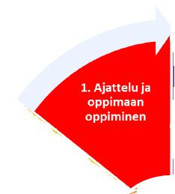
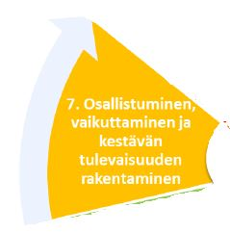
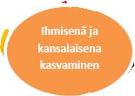
Oppi-aine

Slide 8
Iloa OPS-työhön!

